Slide 1
Формирование универсальных учебных действий посредством использования группового метода работы на уроках химии и биологии
Учитель биологии и химии
МБОУ «Гимназия № 40», Приволжский район город Казань
Бастрикова Ирина Анатольевна

Slide 2
• Главное это личность, которую вы формируете. Не предмет формирует личность, а учитель своей деятельностью, связанной с изучением предмета.
• Постоянное развитие творческого мышления всесторонним анализом проблем; решение познавательных задач несколькими способами, практика творческих заданий.
• Научить так, чтобы ученик понимал, что знание является для него жизненной необходимостью.
• Объяснить ученикам, что каждый человек найдет свое место в жизни, если научится всему, что необходимо для реализации жизненных планов.

Slide 3
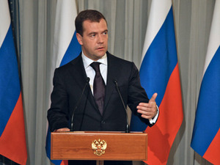
Организация исследовательской деятельности рассматривается сегодня как мощная инновационная образовательная технология. Она служит средством комплексного решения задач воспитания, образования и развития в социуме. Помимо учебных целей и задач, мы в своей работе ставим перед учащимися и задачи, направленные на развитие и формирование навыков исследовательской деятельности
«В настоящее время становится всё более важным воспитание ответственности учащегося за свой учебный опыт, принятие решений, дальнейшее образование».
(Д.А. Медведев, из послания Федеральному Собранию Р.Ф.)

Slide 4
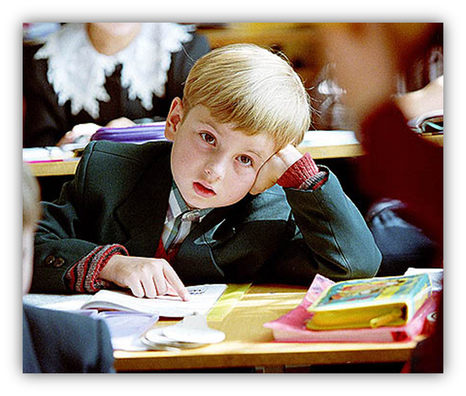
Компетентностно-ориентированный подход (направленность процесса обучения на формирование и развитие базовых и предметных компетентностей личности) – один из новых концептуальных ориентиров, направлений развития содержания образования в России.
Это шаг в повышении качества образования в России.

Slide 5
ФОРМУЛА КОМПЕТЕНТНОСТИ
Компетентность = мобильность знаний
+ гибкость метода
+критичность мышления

Slide 6
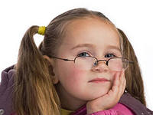
«Мы слишком часто даем детям ответы, которые надо выучить, а не ставим перед ними проблемы, которые надо решить». (Роджер Левин)
Метапредметный подход на уроках биологии и химии позволяет учащимся получить знания о разных типах задач и способах их решения, рассмотреть возможности практического применения полученных знаний в других сферах жизнедеятельности.

Slide 8
Среди многообразия используемых в общеобразовательной школе организационных форм обучения урок продолжает сохранять ведущее значение.
Хороший урок — дело не простое даже для опытного учителя.
В ходе урока формируется активная познавательная деятельность учащихся, через различные формы ее организации: фронтальная, групповая и индивидуальная.

Slide 9
Индивидуальная форма учебной работы на уроке характеризуется высоким уровнем самостоятельности учащихся.
Недостаток индивидуальной формы организации работы на уроке состоит в том, что ученики практически не общаются друг с другом, приобретаемый опыт самостоятельной деятельности не становится достоянием коллектива, не обсуждается вместе с товарищами по классу и учителем.

Slide 10
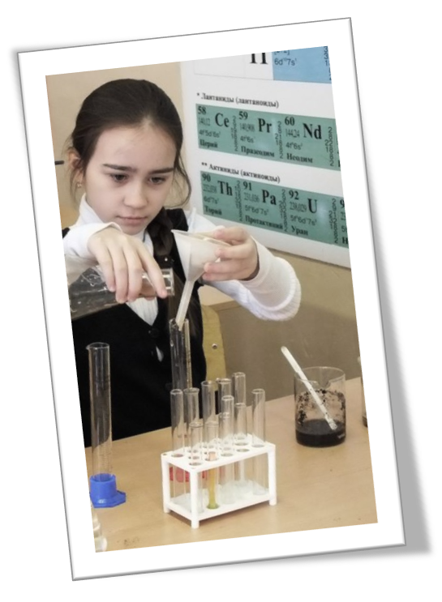
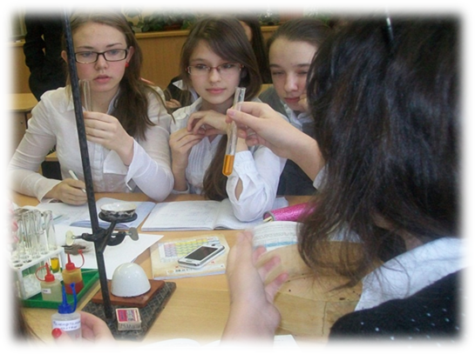
Индивидуальная форма учебной работы
Групповая форма работы

Slide 11
Главные признаки групповой работы
класс на уроке делится на группы для решения конкретных учебных задач
состав группы непостоянный, он подбирается с учетом того, чтобы с максимальной эффективностью для коллектива могли реализоваться учебные возможности
каждая группа получает определенное задание (либо одинаковое, либо дифференцированное) и выполняет его сообща под непосредственным руководством лидера группы или учителя
задания в группе выполняются таким способом, который позволяет учитывать и оценивать индивидуальный вклад каждого члена группы

Slide 12
Групповая работа
Проведение лабораторных и практических работ
Уроки «проблемных» практикумов
Структурированные дискуссии
Защита групповых исследовательских проектных работ

Slide 13
Предварительная подготовка учащихся к выполнению группового задания, постановка учебных задач, краткий инструктаж учителя
Наблюдение учителя и корректировка работы группы и отдельных учащихся
Сообщение учащихся по вызову учителя о полученных результатах, общая дискуссия в классе под руководством учителя, дополнение и исправление, дополнительная информация учителя и формулировка окончательных выводов
Обсуждение и составление плана выполнения учебного задания в группе, определение способов его решения (ориентировочная деятельность), распределение обязанностей
Работа по выполнению учебного задания
Взаимная проверка и контроль за выполнением задания в группе
Индивидуальная оценка работы групп и класса в целом

Slide 14
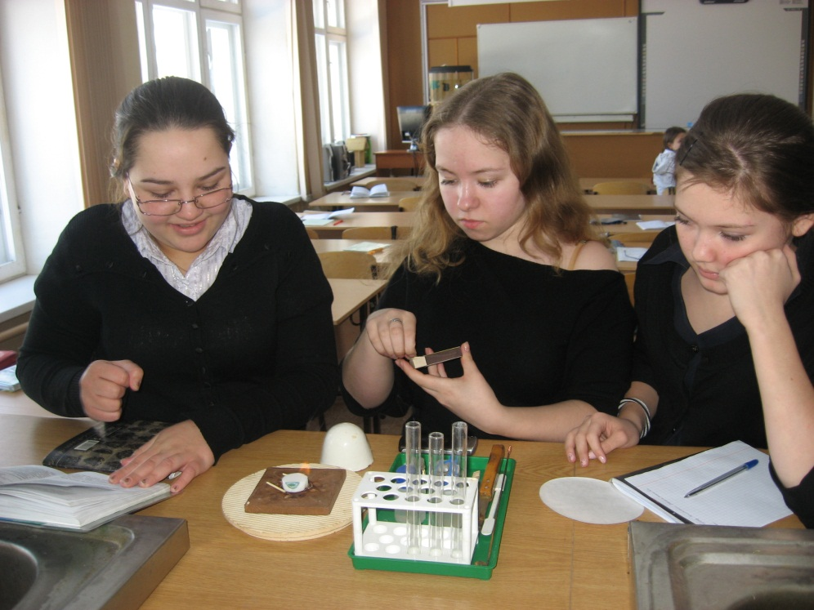
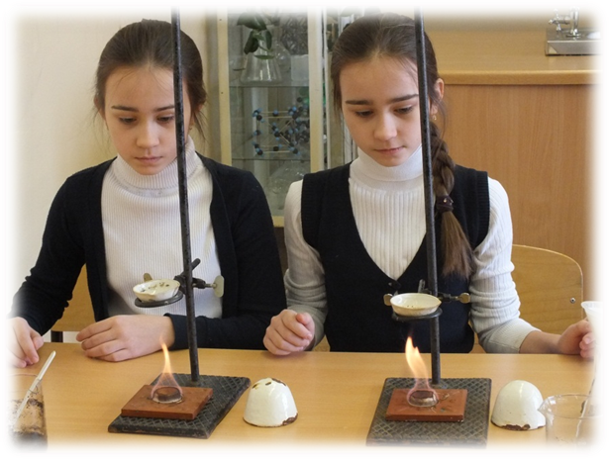
При всех формах организации учебной работы учащихся на уроке важное значение имеет характер отношений между участниками процесса обучения: учителем и учащимися и между самими учениками.
Положительный характер этих отношений стимулирует познавательную деятельность учащихся, повышает ее результативность.

Slide 15
Личностные - готовность к жизненному и личностному самоопределению, умения выделять нравственный аспект поведения и соотносить поступки и события с принятыми этическими нормами.
Регулятивные – умение поставить учебную цель, задачу на основе того, что уже известно и усвоено; умение планировать последовательность своих действий для достижения конечного результата; (формируются при выполнении заданий, в которых обучающимся предлагается обсудить проблемные вопросы, а затем сравнить свой результат с имеющимся выводом)
Универсальные учебные действия: «общеучебные умения», «общие способы деятельности», «надпредметные действия»

Slide 16
Универсальные учебные действия: «общеучебные умения», «общие способы деятельности», «надпредметные действия»
Коммуникативные – планирование учебного сотрудничества с учителем и сверстниками; постановка вопросов; умение с достаточной полнотой и точностью выражать свои мысли; владение монологической и диалогической формами речи (формируются при организации работы в группе)

Slide 17
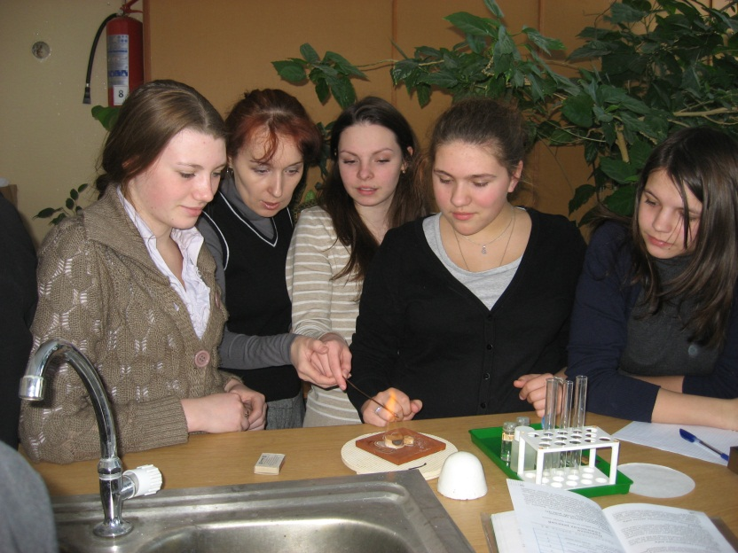
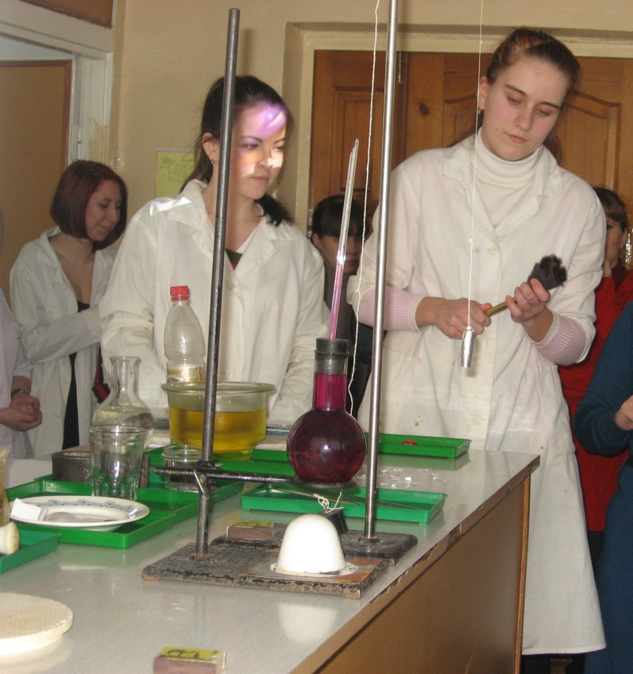
Исходя из всего сказанного, индивидуальная работа школьников на уроке должна
сочетаться с групповыми формами ее организации, при которой класс делится на несколько групп, выполняющих одинаковые или дифференцированные задания.
В зависимости от этого различают единую и дифференцированную групповую работу, причем она тесно и неразрывно связана с
фронтальной и индивидуальной работой учащихся.

Slide 18
Спасибо за внимание!

